Slide 1
2장. 데이터 모델과 질의 언어
[데이터 중심 애플리케이션 설계] Study

Slide 2
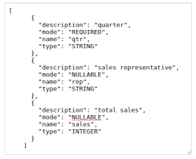
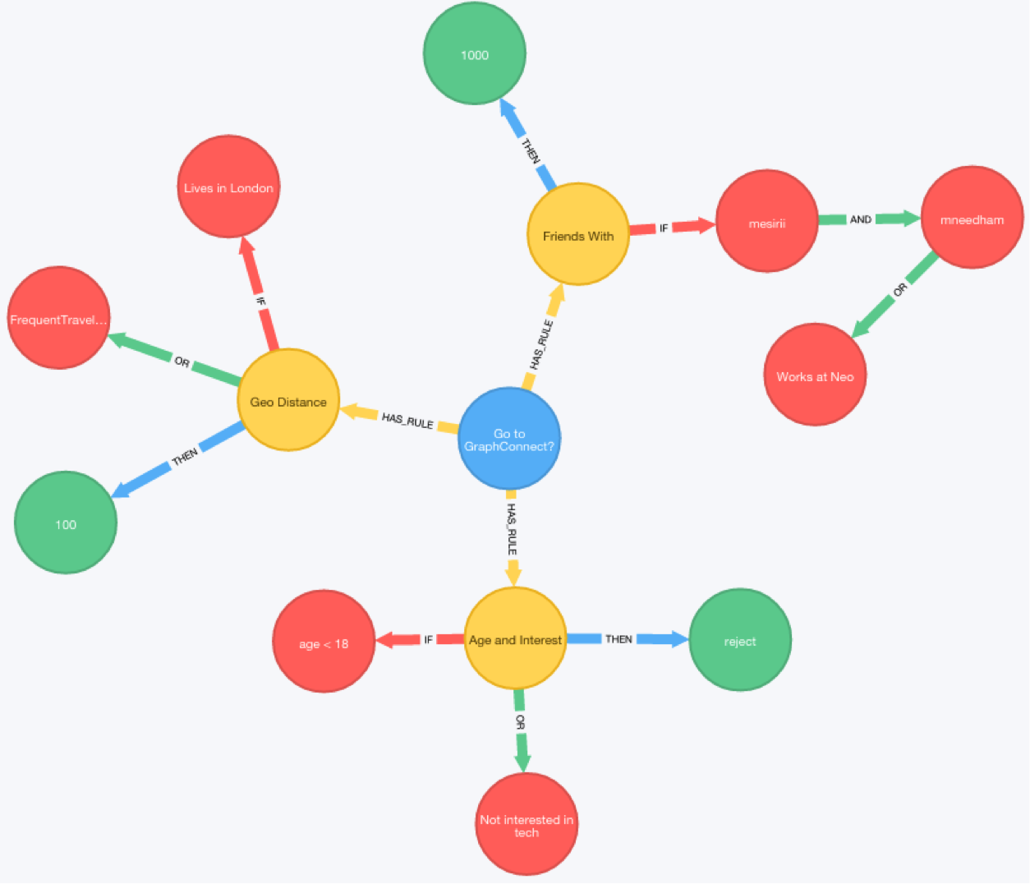
데이터 모델의 역사
1970년
1980년대 중반
1990년대
2000년대
2010년대
관계형 모델의 이론적 제안
네트워크, 계층 모델 또한 제안
관계형 모델의 구현체인
RDBMS와 SQL 개발
객체형 데이터베이스
등장
XML 데이터베이스
등장
NoSQL(Not Only SQL)
데이터베이스 등장
관계형 모델
문서 모델
그래프형 모델
데이터의구조 = Table
데이터의 구조 = JSON
데이터의 구조 = Graph
SQL
NoSQL (Not Only SQL)

Slide 3
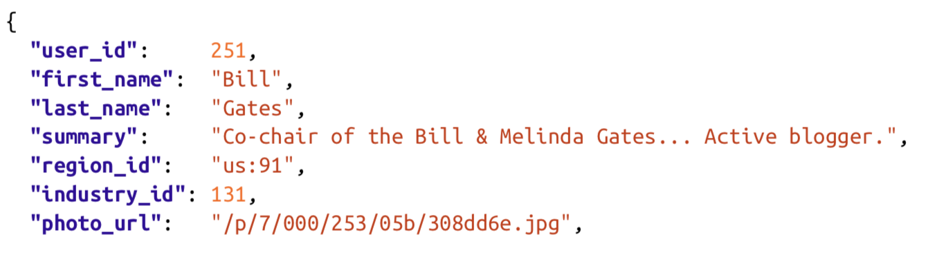
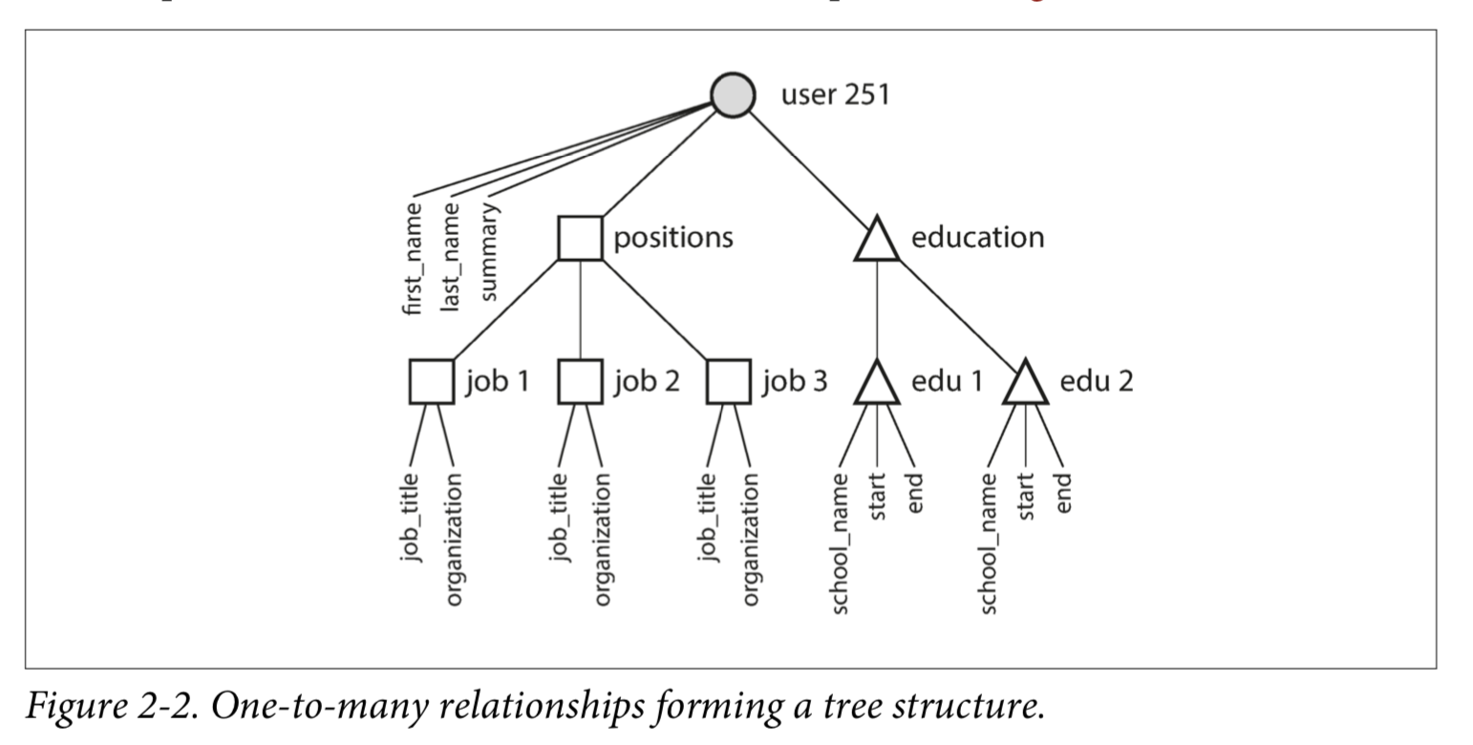
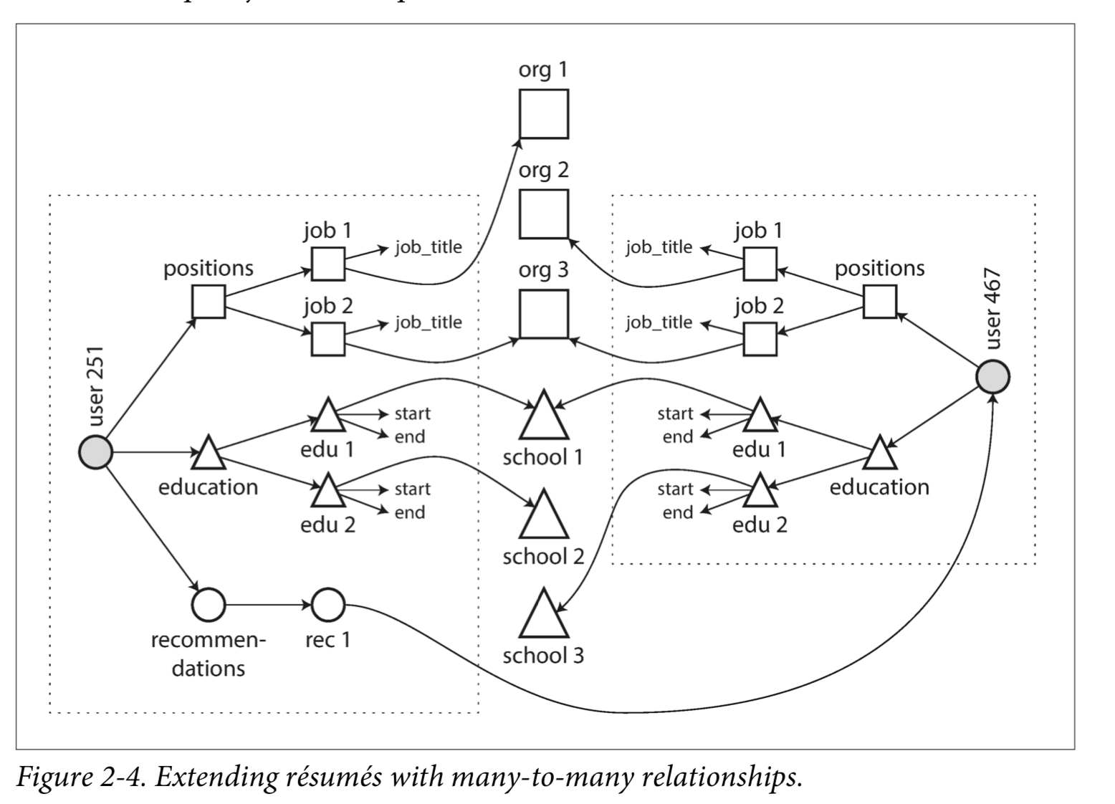
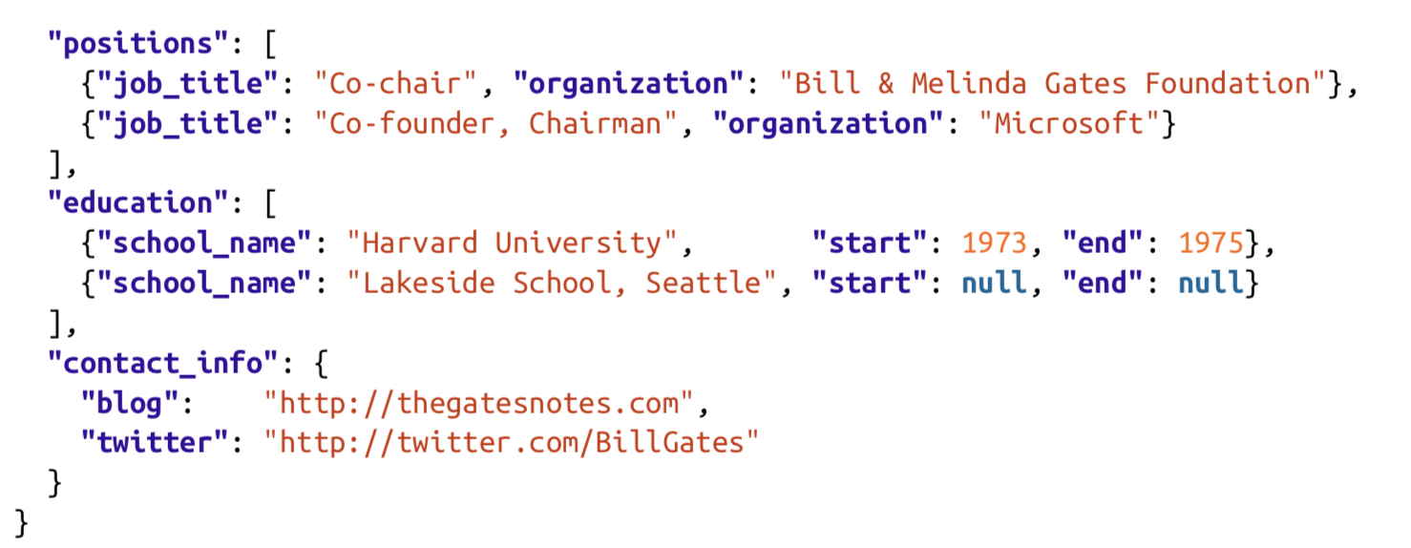
데이터 관계에 따른 데이터 모델 선정
데이터 모델 마다 데이터에 대하 가정이 존재함. 특히 데이터 간의 관계에 따라, 유리한 데이터 모델이 달라짐
데이터 간 관계 x
다대일 관계 (M:1)
다대다 관계 (M:N)
문서 모델이 유리
관계형 모델이 유리
그래프형 모델이 유리

Slide 4
문서 모델이 가지는 장점
문서 데이터 모델을 선호하는 주요 이유는 스키마 유연성, 지역성에 기인한 더 나은 성능 때문이고,
일부 애플리케이션의 경우, 애플리케이션에서 사용하는 데이터 구조와 더 가깝기 때문
스키마 유연성
스키마가 없기 때문에, 임의의 키와 값을 문서에 추가할 수 있고, 데이터를 읽을 때 클라이언트는 문서에 포함된 필드의 존재 유무를 보장하지 않음
(관계형 모델의 경우 테이블을 선언할 때, 고정된 형태의 스키마가 존재하고, 이를 변경하는 것은 고비용)
데이터 지역성
웹 페이지 상에 문서를 보여주는 동작처럼 애플리케이션이 자주 전체 문서에 접근해야 할 때
저장소 지역성(Storage Locality)을 활용하면 성능 이점이 존재.
(관계형 모델의 경우 데이터가 보통 여러 개의 테이블로 나뉘어져 저장되기 때문에, 다중 색인 검색이 필요)

Slide 5
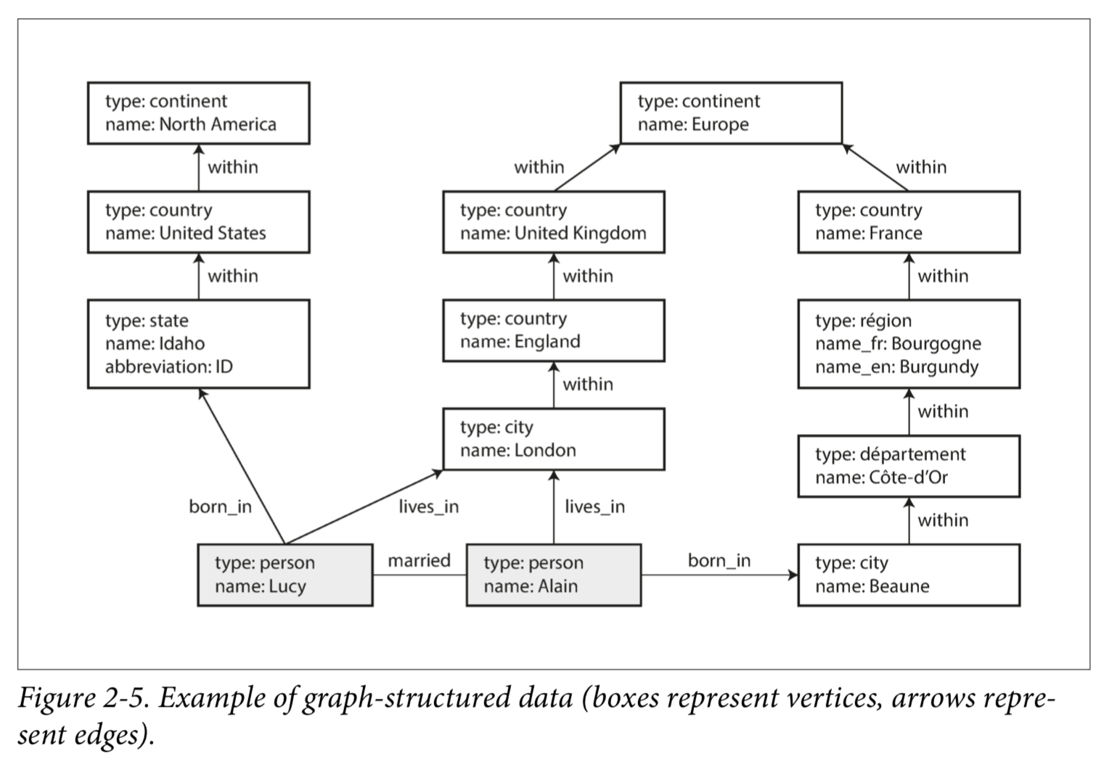
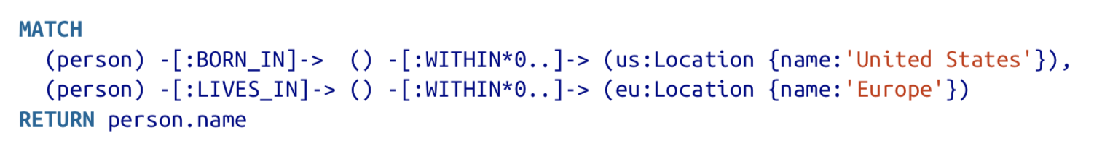
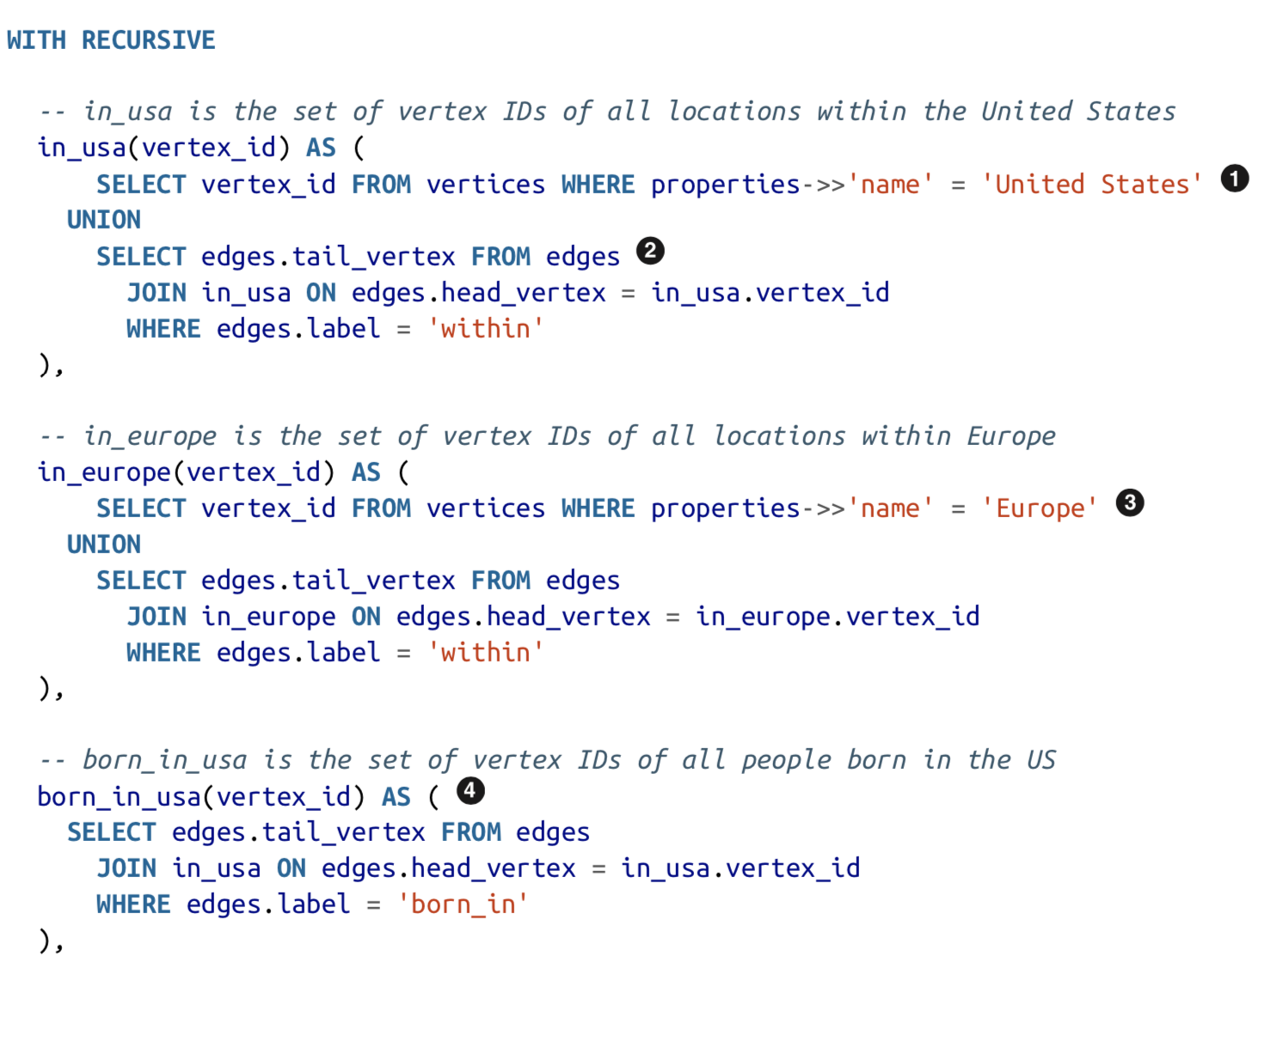
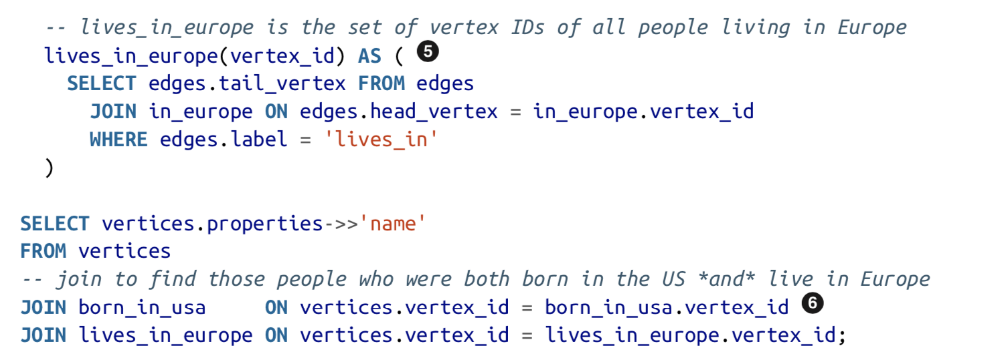
그래프 모델이 가지는 장점
데이터에서 다대다 관계가 매우 일반적인 경우(ex : 소셜 네트워크 데이터 등)에는 관계형 모델보다 그래프형 모델이 매우 편함
Case Study - 미국에서 유럽으로 이민 온 사람을 찾는 Query문 짜기
1) 그래프형 모델(Cypher)로 작성하기 (4줄 소요)
2) 관계형 모델(SQL)로 작성하기 (29줄 소요)

Slide 6
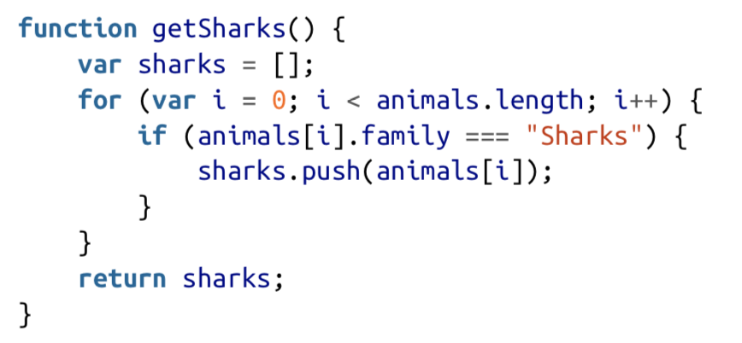
두 가지 프로그래밍, 선언형과 명령형
데이터 모델에서 데이터를 가져오기 위해서는 질의 언어(Query)가 필요
명령형 언어
선언형 언어
프로그램이 어떤 방법으로 (How) 동작해야 하는지를 기술
프로그램이 무엇(What)과 같은지를 기술
JAVA, Python, JS 등 일반 프로그래밍에서 주로 이용
SQL, HTML, CSS 등 특수 분야(데이터베이스, 웹페이지 등)에서 주로 이용
두 예제 모두 상어에 대한 모든 정보를 가져오는 행위를 수행
명령형 언어에서는 For Loop을 통해 가져오는 방식을 기술하지만, 선언형 언어에서는 family=“Sharks”라는 데이터의 특성을 기술
위키백과-선언형 프로그래밍

Slide 7
선언형 언어의 장점
SQL은 선언형 언어이기 때문에 아래의 장점들을 가짐
1. 질의문이 간결해짐
: 명령형 API보다 더 간결하고 쉽게 작업할 수 있음
2. 질의문의 변경 없이, 데이터베이스 시스템의 성능을 향상시킬 수 있음
: DBMS 내 Query Optimizer가 질의문의 성능을 향상시키는 역할을 맡음 (소프트웨어 엔지니어의 부담 완화)
3. 특정 순서를 보장하지 않으므로 순서가 바뀌어도 상관 없음
: 명령형 언어의 경우, 코드의 순서에 따라 결과가 달라질 수 있음.
4. 병렬 실행에 적합
: 명령형 언어의 경우에는 특정 순서로 수행하게끔 지정하기 때문에 병렬처리가 어려우나, 선언형 언어는 결과의 패턴만 지정하기 때문에 데이터베이스가 질의 언어의 병렬 구현을 수행
위키백과-선언형 프로그래밍

